Slide 1
Symposium Adaptace na změnu klimatu – role a možnosti obcí a občanů
Strategie adaptace hl. m. Prahy na změnu klimatu
11. listopadu 2019
Praha

Slide 2
Program přednášky
Strategie adaptace hl. m. Prahy na změnu klimatu
Opatření Strategie
Konkrétní projekty IP 2018-2019
Struktura tvorby nového Implementačního plánu na roky 2020 - 2024

Slide 3
Strategie adaptace hl. m. Prahy na změnu klimatu
Hlavní město Praha deklarovalo přijetím Strategie adaptace hl. m. Prahy na změnu klimatu a klimatického závazku jasný postoj ke klimatickým změnám. Hlavním cílem strategie je zvýšení dlouhodobé odolnosti a snížení zranitelnosti hlavního města Prahy vůči dopadům změny klimatu postupnou realizací vhodných adaptačních opatření s přednostním využitím ekosystémově založených opatření v kombinaci s technickými a měkkými opatřeními s cílem zabezpečit kvalitu života obyvatel města.

Slide 4
Strategie adaptace hl. m. Prahy na změnu klimatu
Adaptační opatření vyplývají zejména z Implementačního plánu, který navazuje na Strategii adaptace hl. m. Prahy na klimatickou změnu, která byla schválená usnesením Rady č. 1723 ze dne 18 7. 2017 a jejímž hlavním cílem je zvyšovat dlouhodobou odolnost Prahy vůči projevům klimatické změny.
Implementační plány zahrnují konkrétní opatření a projekty:
Implementační plán na roky 2018-2019 (realizace projektů)
Implementační plán na roky 2020 – 2024 (v přípravě)

Slide 5
Opatření Strategie
Opatření pro volnou (otevřenou) krajinu
Opatření pro urbanizované území a městskou krajinu
Opatření pro adaptaci budov
Opatření v oblasti krizového řízení a ochrany obyvatelstva
Opatření pro zvyšování informovanosti obyvatel a MČ

Slide 6
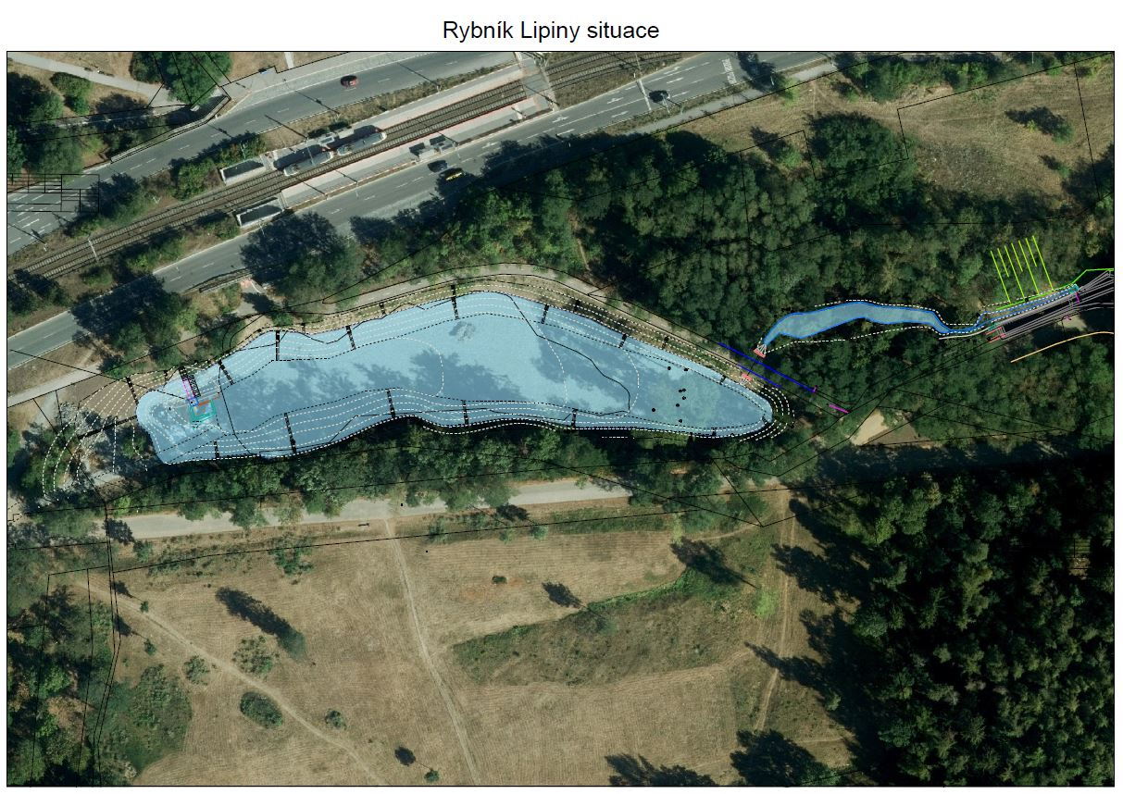
Opatření pro otevřenou (volnou krajinu)
Opatření pro otevřenou (volnou) krajinu
výzkumné projekty akademické sféry,
krajinářský park Dívčí hrady,
obnova parkové části okolo rozhledny Petřín,
nová vodní plocha Lipiny –Modřany,
revitalizace Litovicko-Šáreckého potoka,
výstavba rybníka Terezka v Liboci,
revitalizace Hloubětín-Vysočany-Rokytka,
projekt příměstského parku Soutok,
Divoká Vltava - projekt přírodně blízké revitalizace řeky s průlehem přes Císařský ostrov,
protiprovodňová opatření

Slide 7
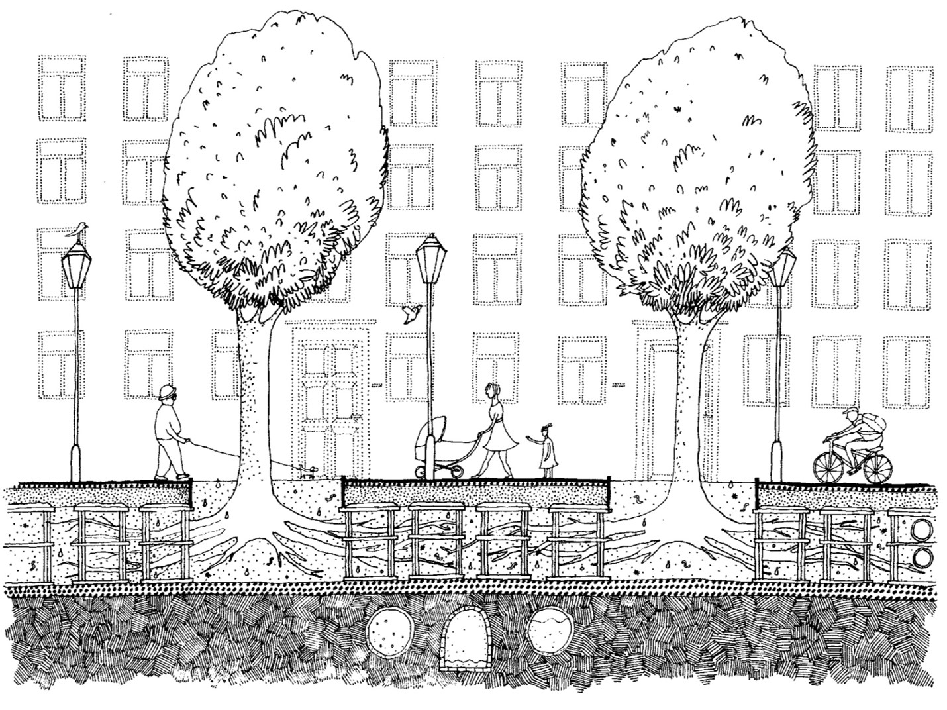
Opatření pro městskou krajinu (urbanizované prostředí)
Opatření pro městskou krajinu (urbanizované prostředí)
výsadba stromů pomocí prokořenitelných buněk ulice Jaromírova a ulice Blanická,
koncepční řešení pítek na území hl. m. Prahy,
modelování průběhu teploty ovzduší a provětrávání,
koncepční řešení hospodaření s dešťovou vodou,
revitalizace dešťových usazovacích nádrží (DUN),
podpora vzniku komunitních zahrad a oživení vnitrobloků.

Slide 8
Další opatření
Opatření pro adaptaci budov
adaptace souboru mateřských a základních škol v Praze 12,
koncepční řešení zavádění vegetačních střech a fasád.
Opatření v oblasti krizového řízení a ochrany obyvatelstva
zveřejňování konkrétních pokynů v době krizových situací
Opatření pro zvyšování informovanosti obyvatel a MČ
programy a projekty environmentálního vzdělávání a osvěty EVVO,
tvorba metodik a postupů pro MČ,
tvorba speciálních webových stránek, Facebook, Instagram,
další osvětové kampaně.

Slide 9
Příklady projektů v rámci současného Implementačního plánu
Příprava metodiky pro zavádění a postupnou změnu zpevněných nepropustných ploch na plochy s propustným nebo polopropustným povrchem
Analýza rozmístění mlžítek a pítek v Praze s ohledem na zmírňování dopadů extrémních teplot
Standardy HDV
Příprava metodiky výsadby a údržby zelených tramvajových pásů
Modelování průběhu teploty ovzduší a provětrávání pro vybraná zastavěná území v Praze
Analýza možnosti revitalizace dešťových usazovacích nádrží (DUN)
Metodika péče o vnitrobloky, informace pro zainteresovanou veřejnost = Metodika oživení vnitrobloků
Metodika podpory komunitních zahrad, informace pro zainteresovanou veřejnost
Dívčí hrady – připravovaný krajinářský park

Slide 10
Příklady projektů v rámci současného Implementačního plánu
Projekt příměstského parku Soutok
Nová vodní plocha Lipiny – Modřany
Výsadba stromořadí pomocí prokořenitelných buněk (ul. Blanická)
Mapování studen na území hl. m. Prahy
Programy a projekty environmentálního vzdělávání a osvěty EVVO pro děti a mládež hl. m. Prahy 2016 – 2020

Slide 11
Implementační plán 2020-2024
Priority – na co se město soustředí v novém Implementačním plánu
zdůraznění významu modrozelené infrastruktury ve městě,
hospodaření se srážkovými vodami,
oživení vnitrobloků a komunitních zahrad,
zlepšení komunikační strategie ve vztahu ke Strategii adaptace hl. m. Prahy na klimatickou změnu,
grantové a dotační pobídky jak pro MČ, tak pro obyvatele Prahy.

Slide 12
Struktura tvorby nového Implementačního plánu na roky 2020 - 2024
V rámci IP 2020 - 2024 bude řešeno:
Zpracování dokumentu IP Strategie adaptace hl. m. Prahy na změnu klimatu na roky 2020 – 2024
Zmapování probíhajících a připravovaných projektů MČ, sběr námětů, identifikace potřeb MČ a komunikace zapojení MČ do přípravy a naplňování IP
Zmapování probíhajících a připravovaných výzkumných projektů v oblasti sběru i analýzy technických i společenských dat a zapojení do organizační struktury projektů připravovaného IP
Vytvoření rámce a funkční struktury indikátorů – doplnění a aktualizace stávajícího dokumentu Strategie
Nastavení vhodných dotačních a grantových schémat pro podporu plnění opatření, včetně hodnotících kritérií pro evaluaci projektů

Slide 13
Děkuji za pozornost
Ing. Kateřina Schön
projektová manažerka a koordinátorka projektů
mail: schoen@inconex.cz
Tel.: 604 263 910

